Slide 26
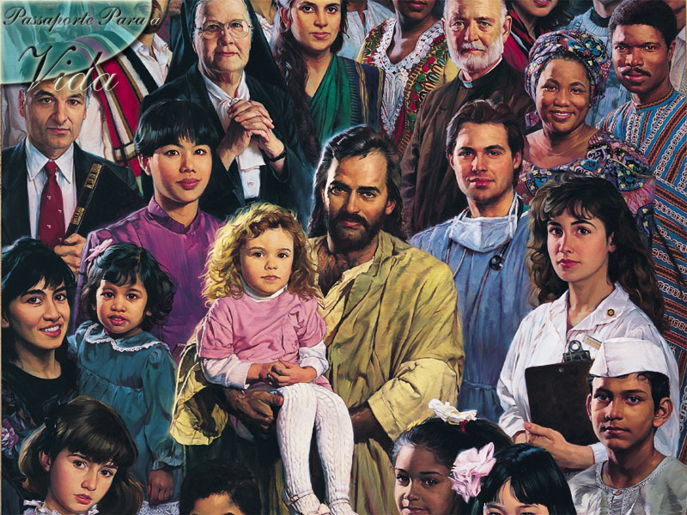

Slide 47
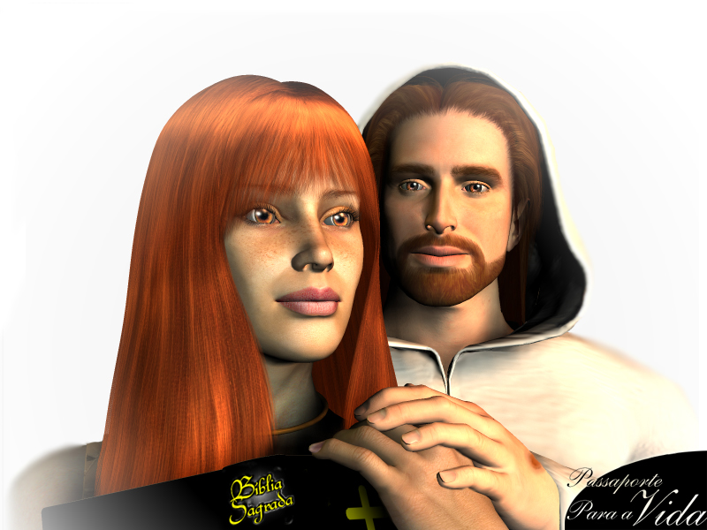

Slide 50
Produção: Pr. Douglas Weslei Pereira Ricardo Rodrigues do Nascimento

